Slide 1
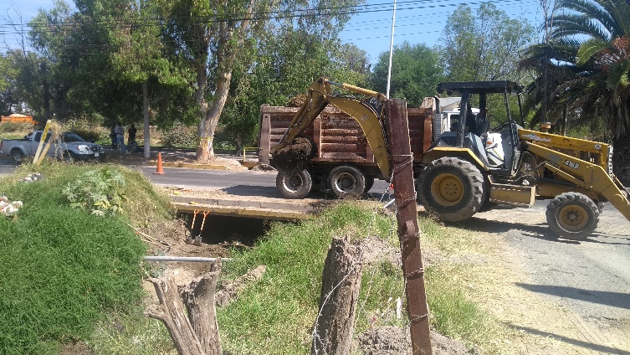
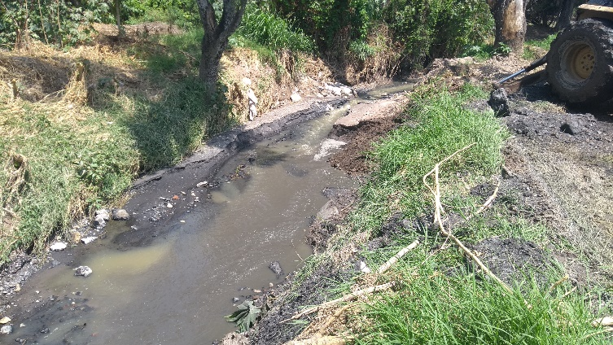
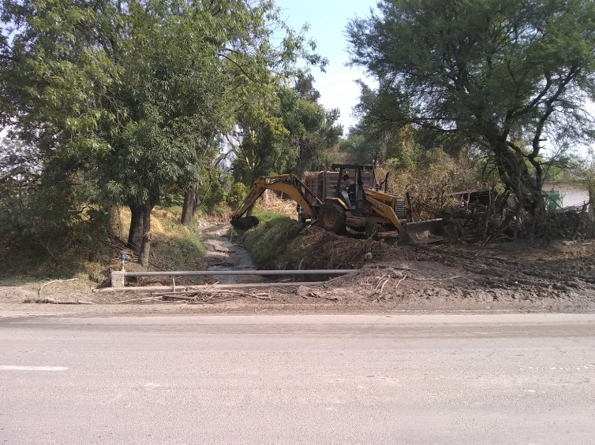
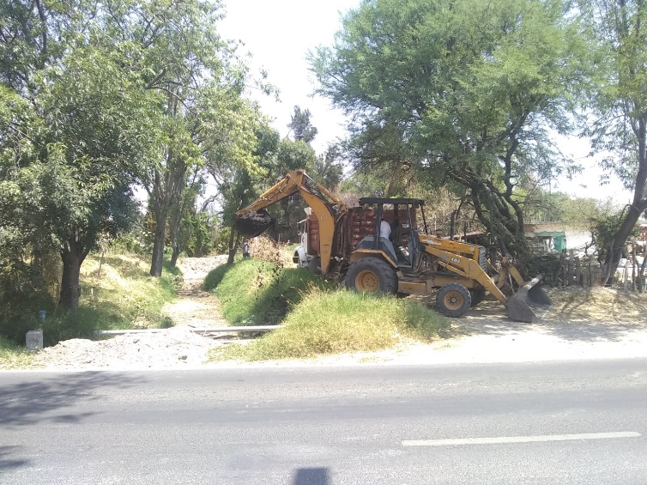
REPORTE MES DE MAYO
MAQUINARIA
DESAZOLVES EN BLVD. JUVENTINO ROSAS
FECHA INICIO
CONCEPTO
FECHA TERMINO
04/05/2020
CANAL DE ARROYO TRES MARIAS
15/05/2020

